Slide 1

Hackathon - Session One
JuliaEO24 – Global Workshop on Earth Observation with Julia
12.01.2024
Mariana Avila & Iga Szczesniak

Slide 2

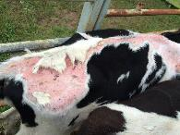

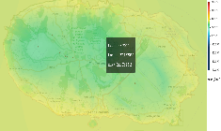
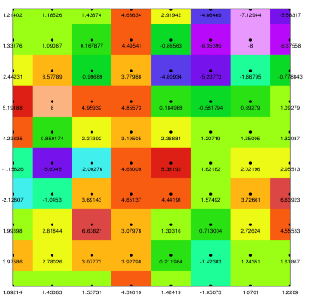
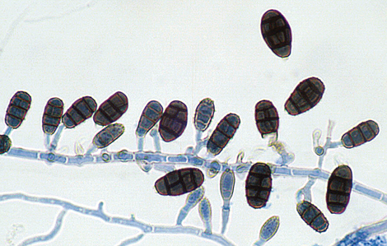
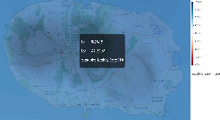
CONTEXTUALIZATION
Sistema de Alerta Pithomyces chartarum
Pithomyces chartarum
Continuous Data Monitorization and Analysis
Real-time Risk Map
Spore Counts
Temp. °C >16
Lab. Regional Veterinária
Rel. Hum. %>90
Validation
Inform farmers of risk and effective contamination levels enabling toxicity prevention through effective avoidance, suppression and protection.
Risk + Validated Contamination
Alert System - Traffic lights
2
Notes:
Desde cedo que tenho um elevado interesse no tema da agricultura sustentável, e eu, em conjunto com mais alguns membros da equipa do AIR Centre escrevemos uma proposta para financiamento de um projeto que apoiasse a atividade agrícola aqui na ilha Terceira, utilizando tecnologias de IoT e Observação da Terra.
Atualmente, a esporulação do fungo Pithomyces chartarum é cada vez mais frequente nas pastagens de gado açorianas. Este fenómeno, cientificamente documentado, acontece quando a temperatura mínima diária é de 16ºC e a humidade relativa do ar é superior a 90%, durante pelo menos três dias consecutivos. Quando o gado ingere erva com esporos de P. chartarum existe uma perda significativa na produção de leite, desconforto do animal devido a fotossensibilidade e uma redução da esperança média de vida, com significativos impactos económicos.
Neste projeto está a ser desenvolvido um sistema de aviso prévio para a esporulação deste fungo, com base num mapa geográfico de acesso público e uma grelha com setores de 1 km x 1 km, possibilitando aos agricultores uma melhor gestão do maneio do gado e maximização da produção leiteira, a redução de custos de produção, etc.
Atualmente o AIR Centre já desenvolveu uma aplicação web com o mapeamento histórico de ocorrências de esporulação nas pastagens da ilha Terceira , que já está disponível para os agricultores com informação de estudos com contagens de esporos em amostras de erva, mas para transformar o protótipo preliminar numa aplicação com sistema de aviso prévio em tempo real, é necessário um modelo meteorológico que possa representar as condições de toda a região, e especificamente em determinadas zonas da ilha. Neste contexto, foi instalada uma rede de sensores IoT (Internet of Things) de baixo custo para recolha de dados de temperatura e humidade.

Slide 3

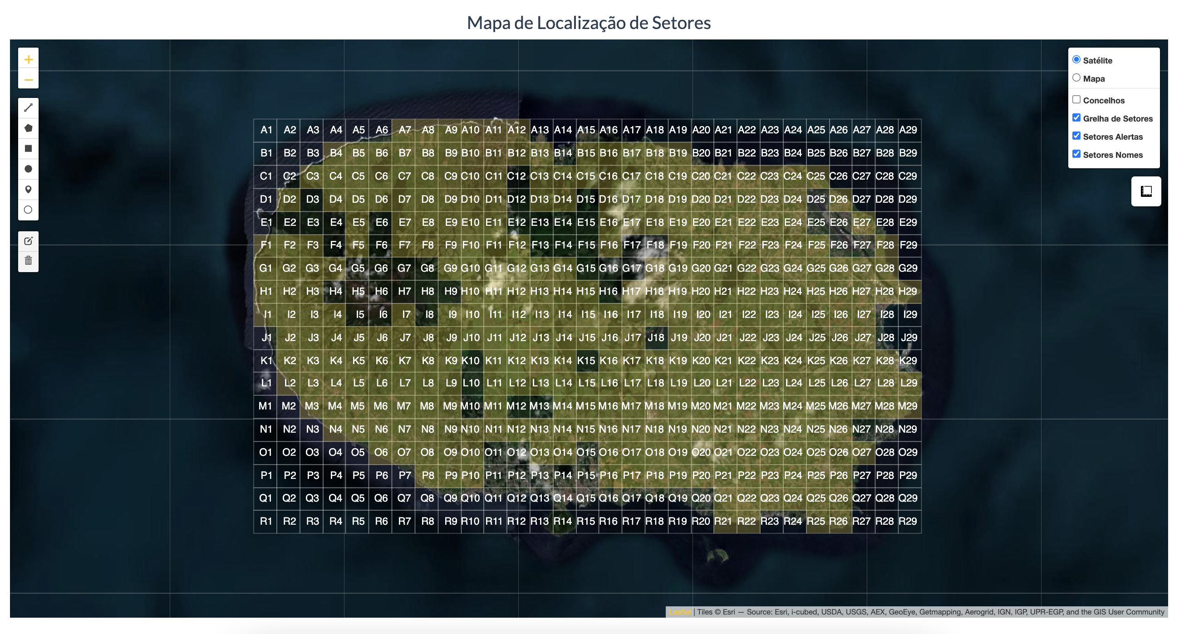
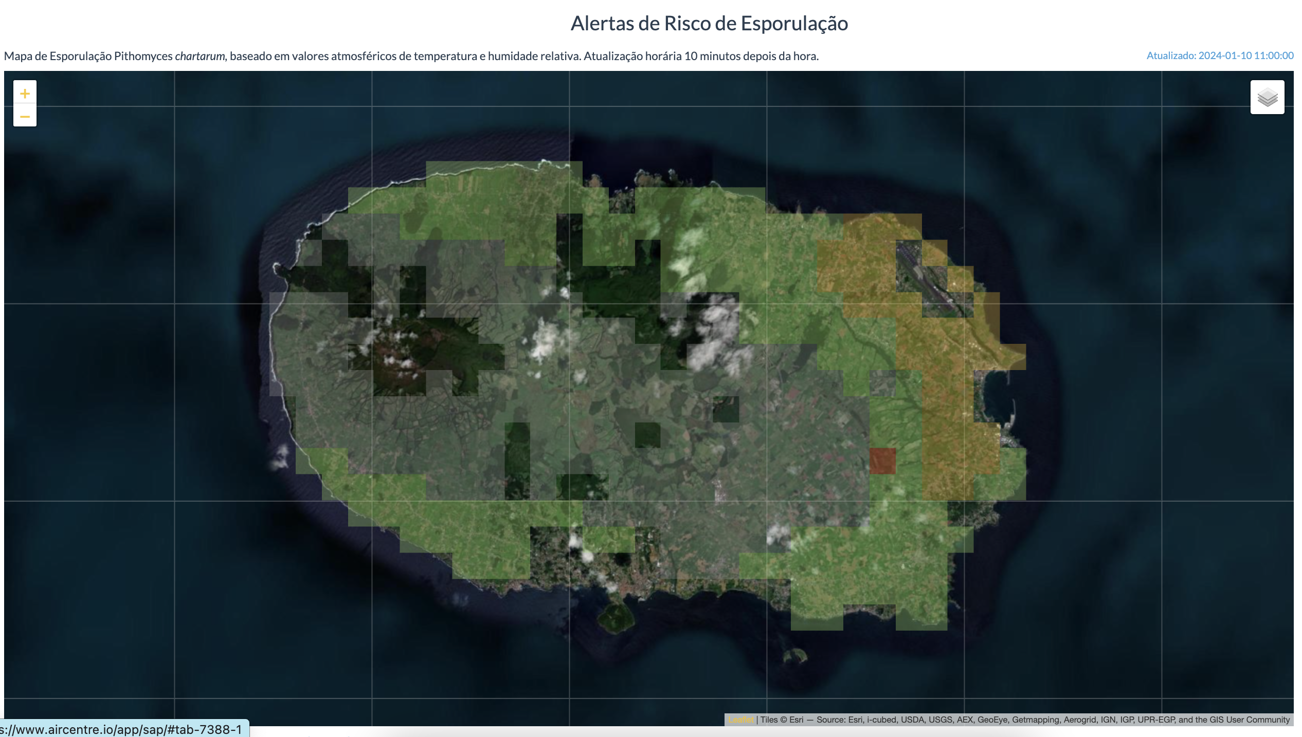
SECTORS
2

Slide 4
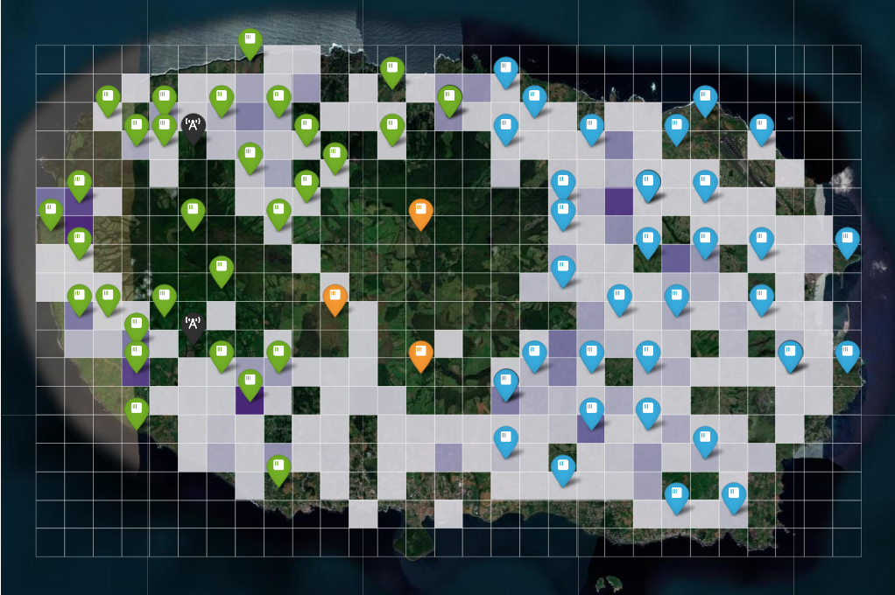
METEOROGICAL AND RADIATION SENSORS
2

Slide 5
HACKATHON CHALLENGES
What are the the threshold values for TºC and RH% for sporulation?
Really 16ºC and 90% minimum?
How many hours of conditions (TºC and HR%) are needed to have sporulation?
Really 72 hours?
What other parameters can play a role in sporulation? Let’s see if the radiation plays a role.
2

